Slide 1





Desarrollo
Habilidades

Slide 2

Habilidad Aplicar
30 – 4
Diciembre
2° Ciclo

Slide 3
LÍMITE DE TIEMPO:
4 minutos
60
50
10
40
20
30

Slide 4
Observa el siguiente crucigrama con operaciones básicas y completalos según corresponda

Slide 5
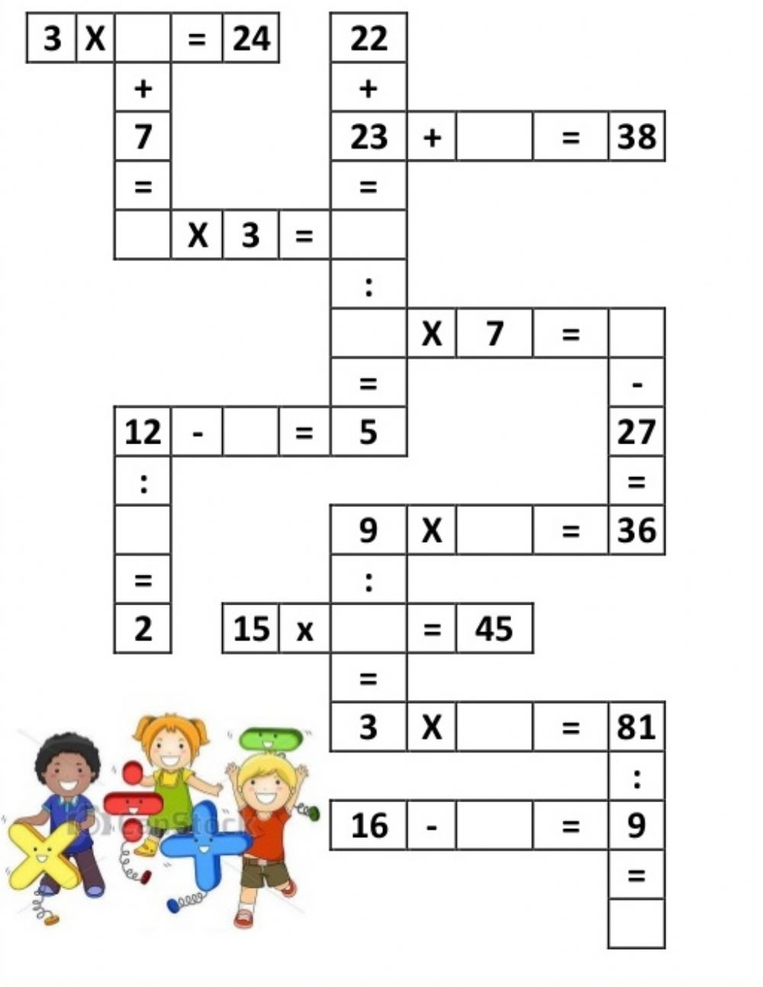
8
15
15
45
9
63
7
6
4
3
27
7
9

Slide 6
LÍMITE DE TIEMPO:
6 minutos
60
50
10
40
20
30

Slide 7

Observa las siguientes oraciones con conjugaciones verbales y complétalas según corresponda

Slide 8
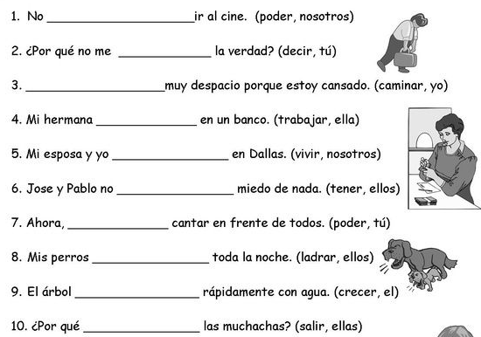
Podemos
Dices
Camino
Trabaja
Vivimos
Tienen
Puedes
Ladran
Crece
Salen

Slide 9

Ahora sumemos el puntaje
Actividad 1: 5 puntos
Actividad 2: 6 puntos
Si completaste media actividad, tienes la mitad del puntaje mencionado

Slide 10
Esperamos tus comentarios ☺
Recuerda que si tienes dudas puedes contactarte directamente con nosotros a través de tu profesora jefe
Habilitaremos una sección de encuesta en nuestra pagina oficial de Facebook, recuerda responder y dejar tus comentarios.
Te esperamos para la próxima actividad.

Slide 11

Los extrañamos mucho

